Slide 1
CHÀO MỪNG CÁC CON
ĐẾN VỚI TIẾT HỌC

Slide 2
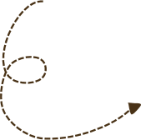
Khởi động

Slide 3
To¸n
Bài 32: Phép trừ (có nhớ) trong phạm vi 100.

Slide 4
TIẾT 1

Slide 5
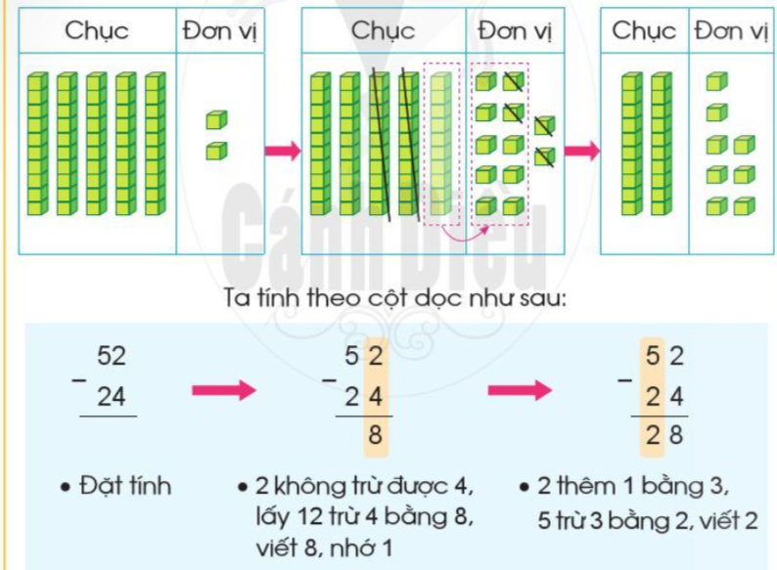
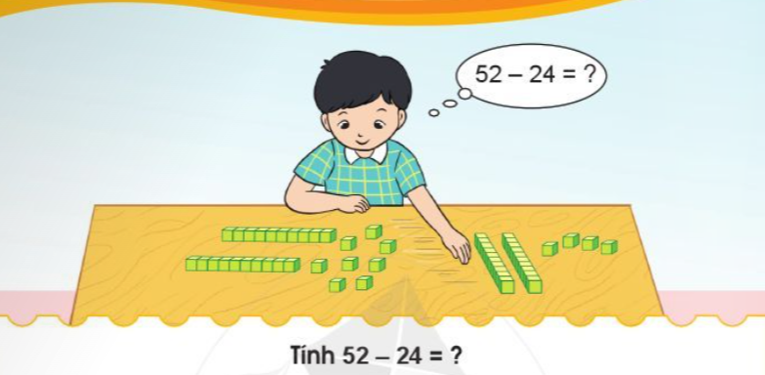
2 8
Vậy 52 - 24 = 28

Slide 6
15
17
35
6

Slide 7
71
48
－
52
36
－
43
17
－
64
29
－
-
-
-
-
16
26
35
23

Slide 8
3.
Số?
3
18
－
95
8
－
45
1
－
1
-
-
-
3
4
57
29
13

Slide 9
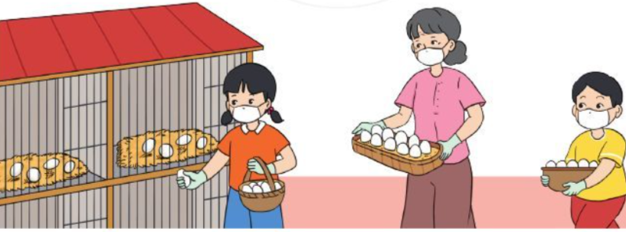
Bài giải
Mai nhặt được số quả trứng là:
35+ 16 = 51 (quả trứng)
Đáp số: 51 quả trứng.

Slide 10
HẸN GẶP LẠI

